Slide 1
NSCSCC LoongArch 团体赛决赛答辩报告
中国科学技术大学 大江大河
储溦 王翔辉 杨译博 胡揚嘉

Slide 2

目录
总体设计
模块设计
测试结果
总结展望

Slide 3
总体构思与设计
CPU设计概述，流水线架构

Slide 4
CPU设计概述
顺序双发射处理器，采用 AXI-4 总线协议
实现八级流水
使用2路组，大小分别为8KB的 ICache 和 DCache
实现分支预测器减少跳转带来的惩罚的均值，使用预译码提前接收惩罚
实现了 56 条指令、18 种 CSR 寄存器、12 种例外
Notes:
TODO： 确定讲解的内容组成

Slide 5
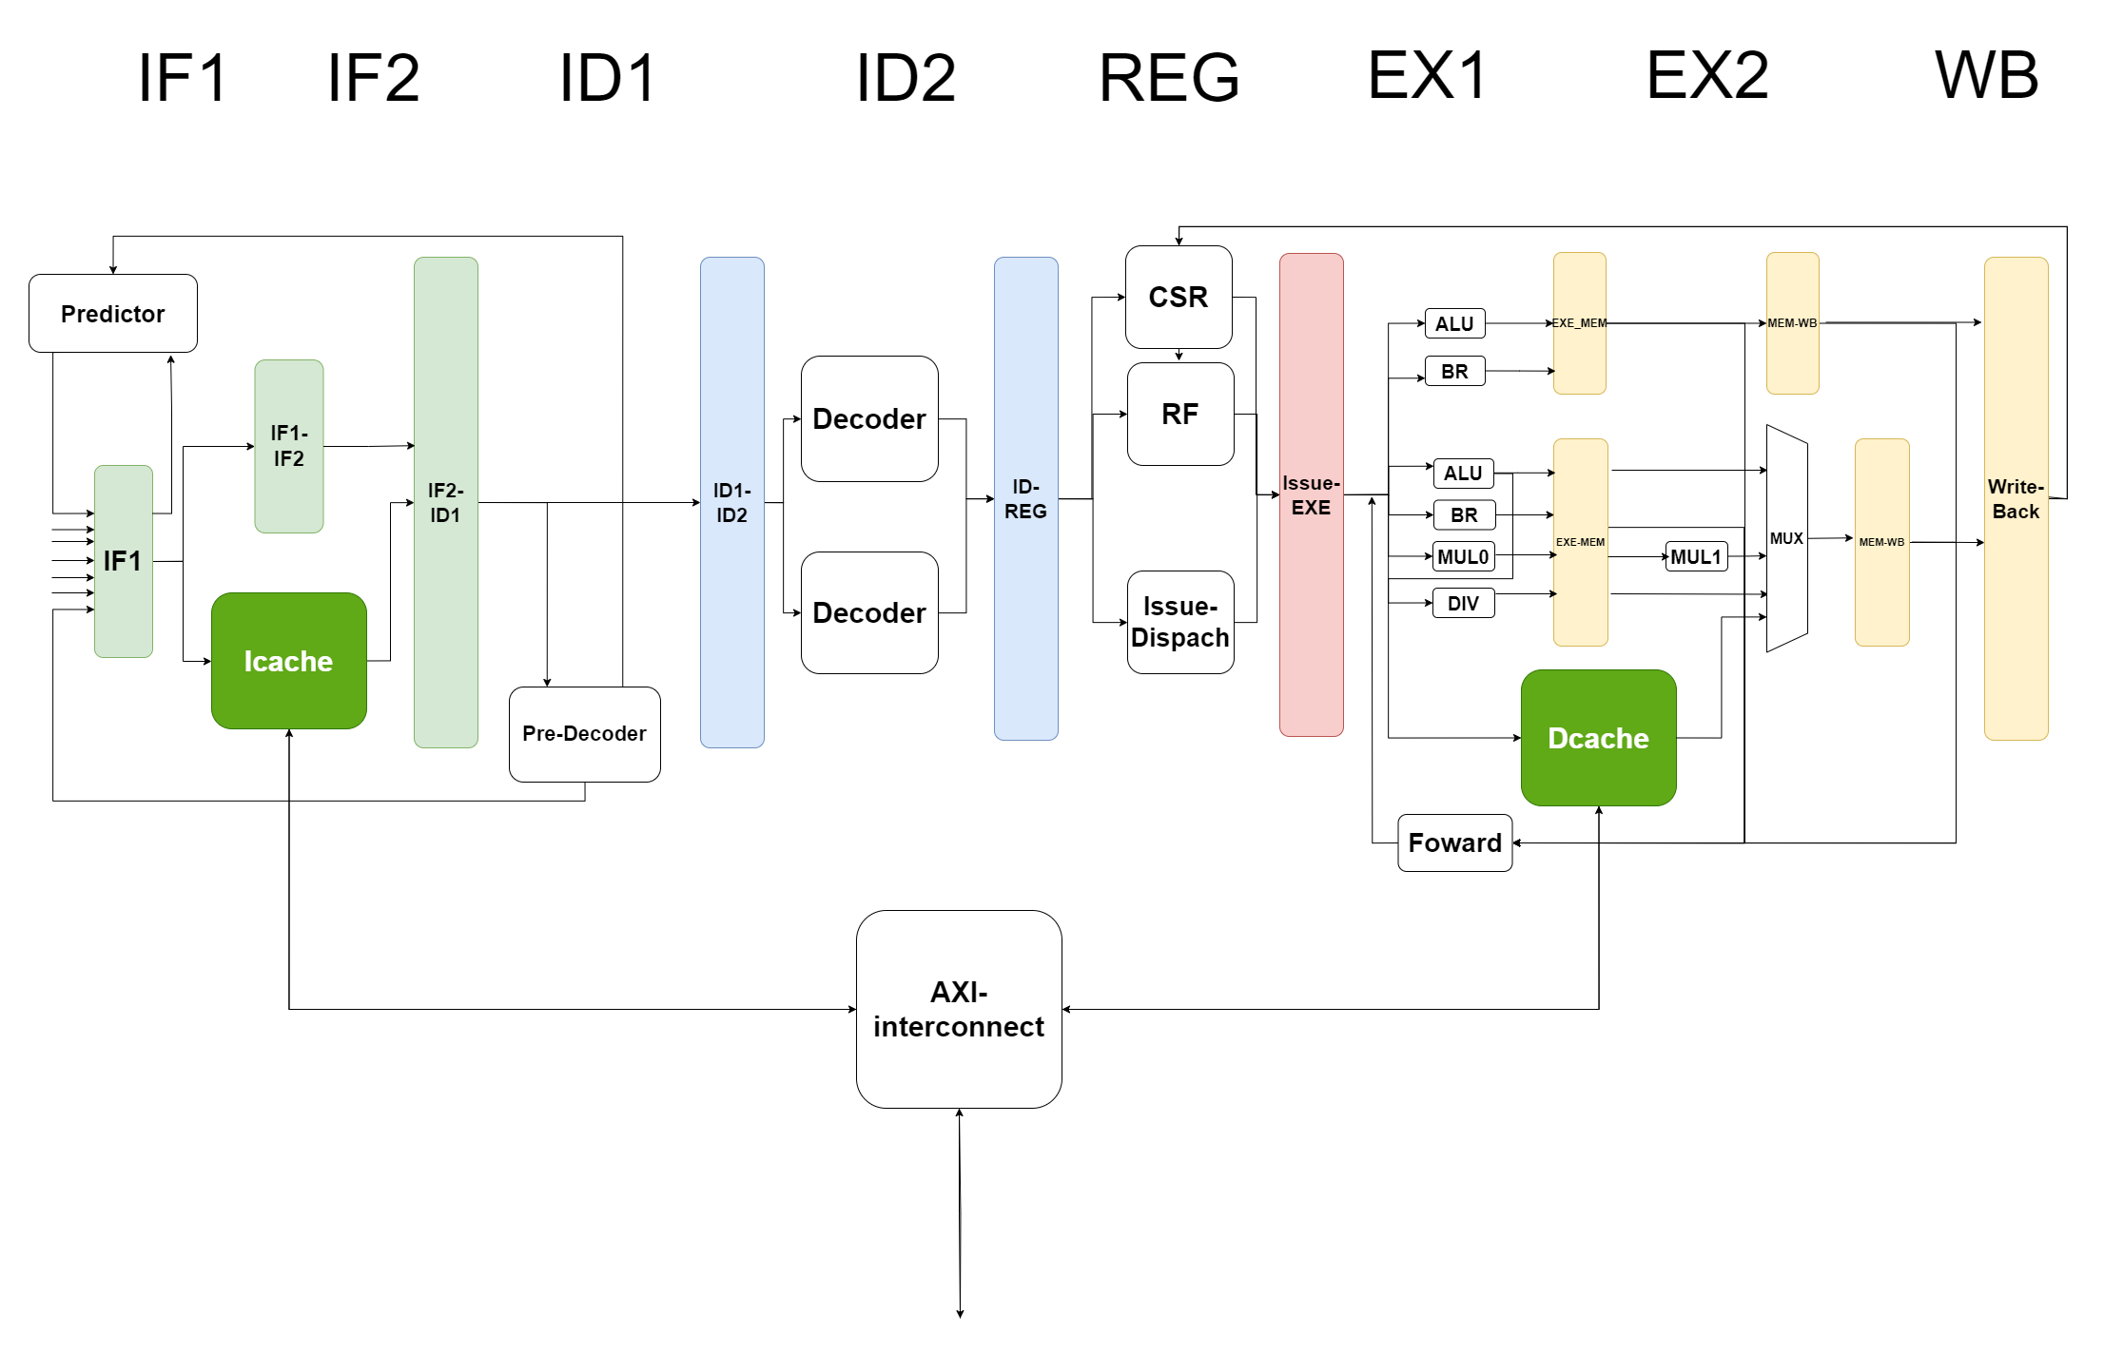
流水线架构

Slide 6
模块设计
FIFO与发射，高速缓存，AXI交互，
分支预测，乘除法

Slide 7
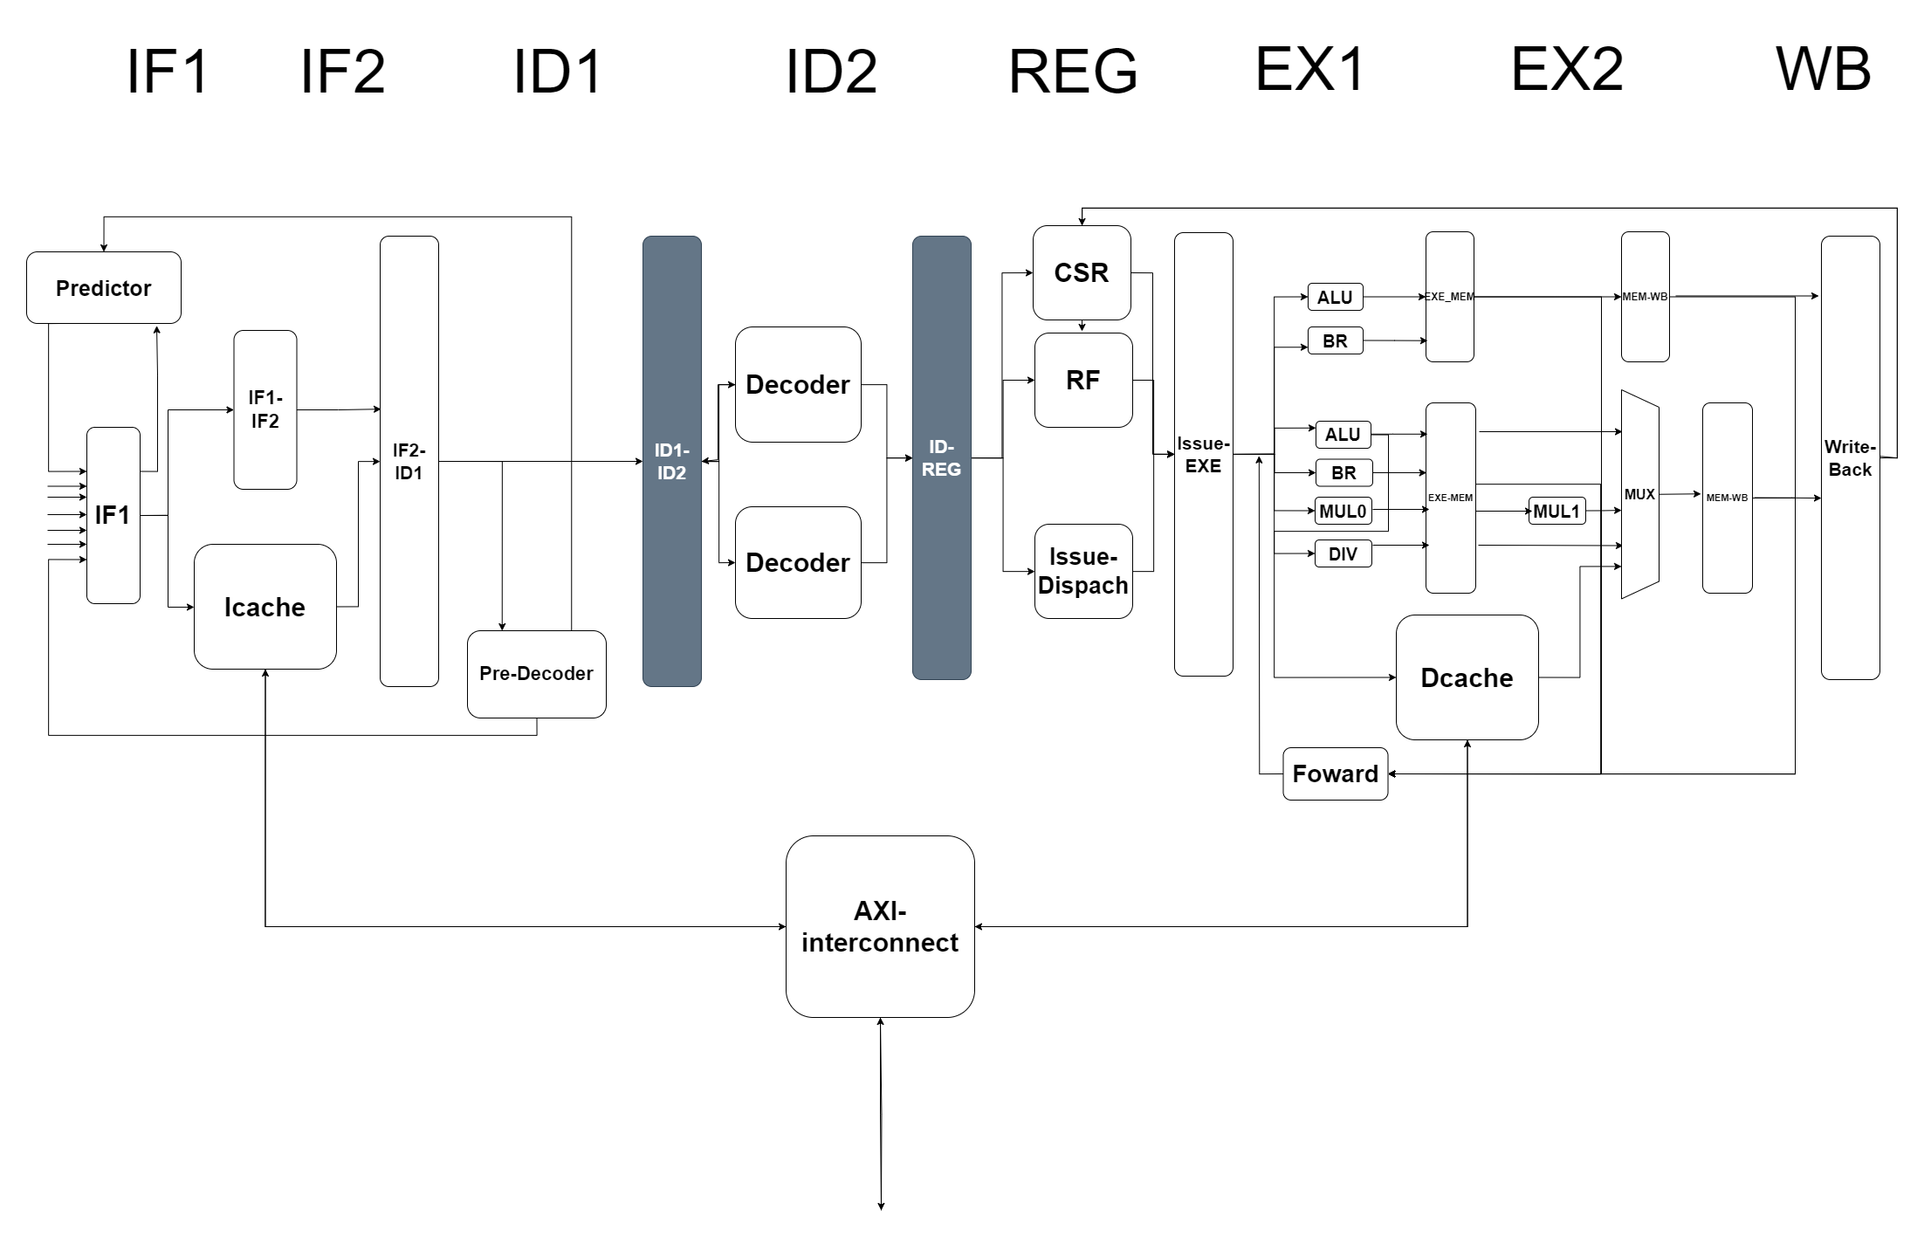
缓冲区
指令缓冲区可以存储指令，避免由于ICache MISS导致的流水线指令流断裂，减少流水线的停顿。
发射缓冲区，设计思想是将取指译码和执行阶段切分，减少发射缓冲区前解码部分受到的信号的影响。同时实现了解耦的效果。
减少了组合逻辑的长度，提高了频率。
Notes:
TODO：重点标红，突出重点

Slide 8
缓冲区
指令缓冲区
结果分析：平均IPC提高0.05，测试程序性能提高6%
发射缓冲区
解决关键路径的问题
 | 加入缓冲区前 | 加入指令缓冲区后
平均每周期指令数 (IPC) | 0.75 | 0.80
Notes:
TODO：重点标红，突出重点

Slide 9
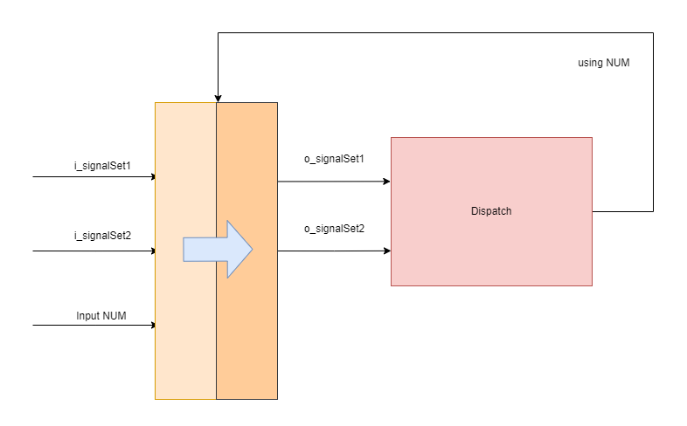
缓冲区
使用两个循环数组实现伪双端口FIFO
循环数组实现FIFO
两个单端口FIFO实现伪双端口FIFO
每个时钟上升沿
确定当周期流入Buffer的指令数量，并且写入Buffer
确定上一个时钟内流出的指令的数量，并且移动尾指针
每个时钟周期内
Dispatch分发模块确定有无阻塞、相关、互锁现象，并且给出实际使用的指令数目。
Notes:
重点：上方，讲解注意

Slide 10
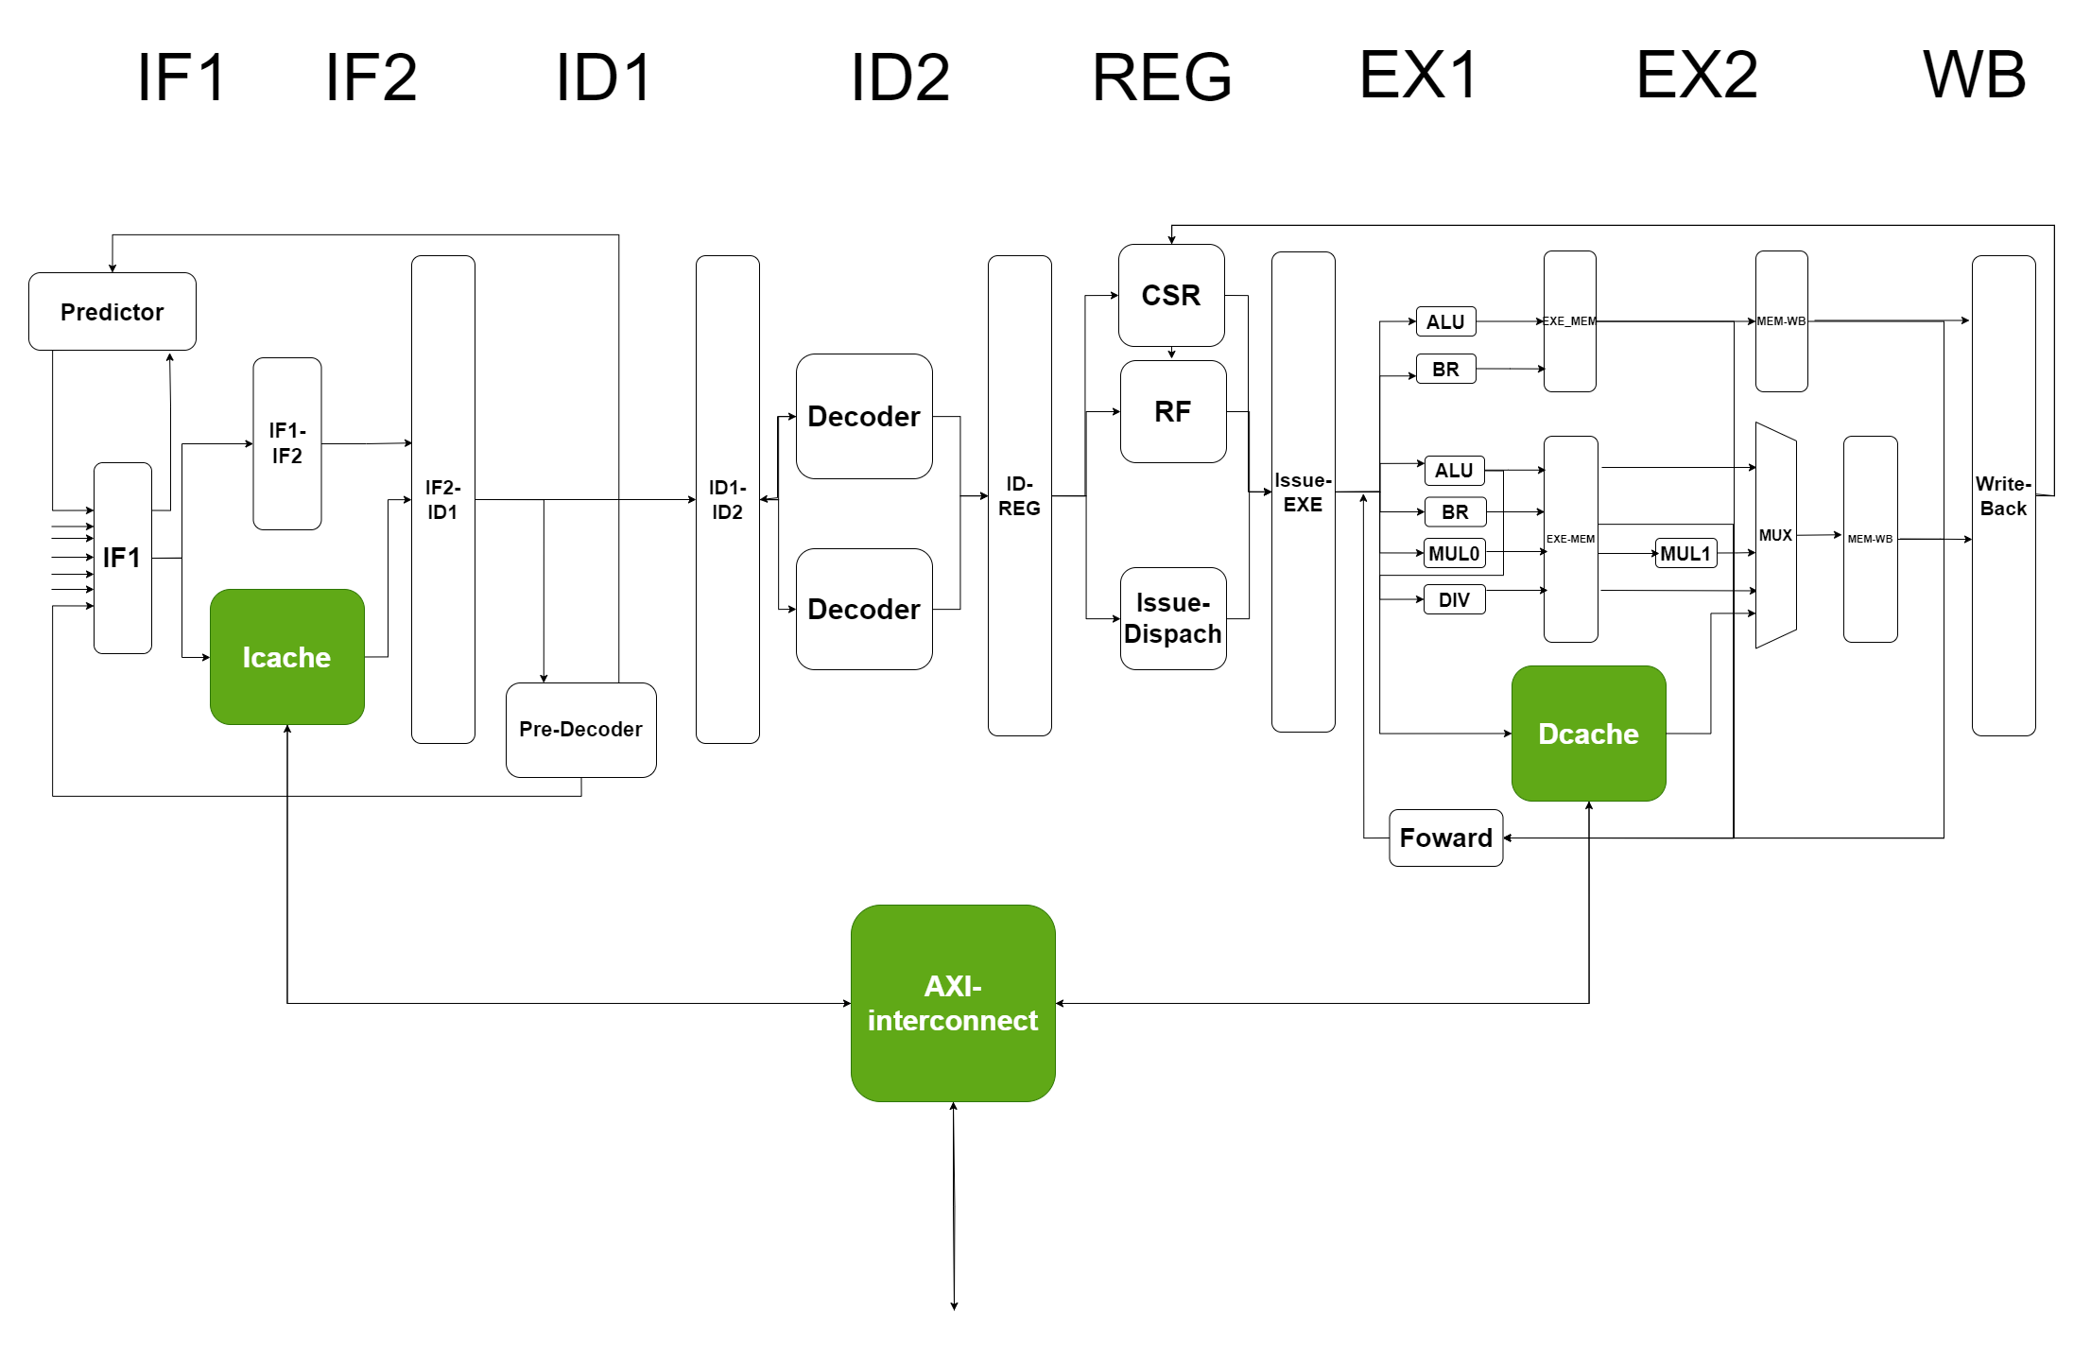
高速缓存与AXI总线

Slide 11
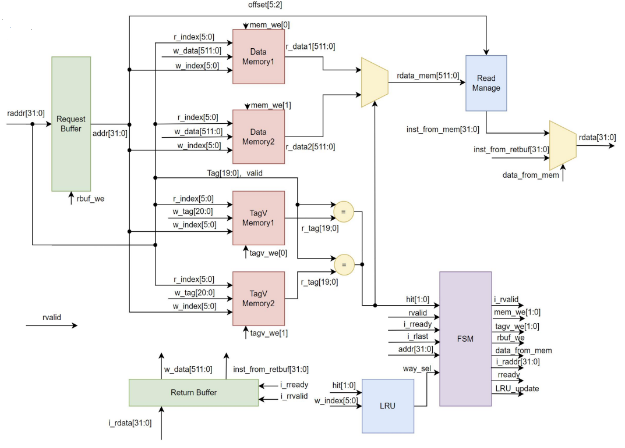
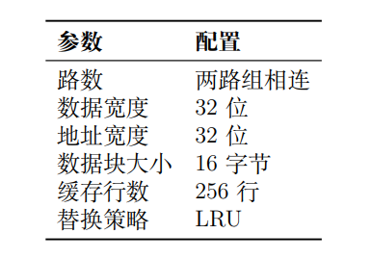
指令高速缓存设计
采用两级流水线访存，在命中时无需阻塞流水线
支持 cacop 操作
适配双发射，每周期送出两条指令

Slide 12
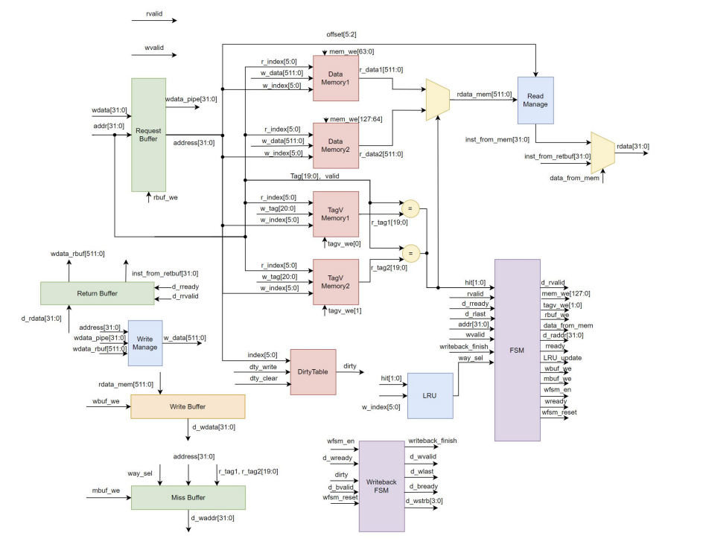
数据高速缓存设计
采用两级流水线访存，在命中时无需阻塞流水线
支持 cacop 操作
采用写回写分配的写入策略，在未适配 L2 cache 时能最大幅度提升性能

Slide 13
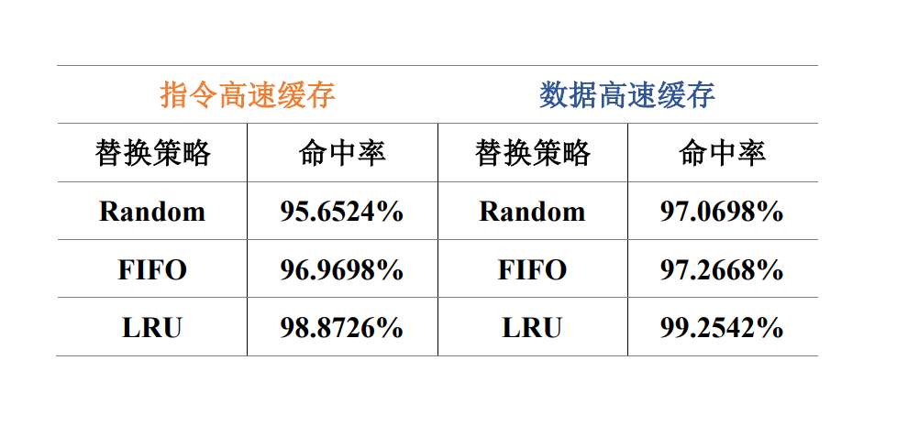
Cache替换策略的选择
测试程序：dhrystone
测试结果：

Slide 14
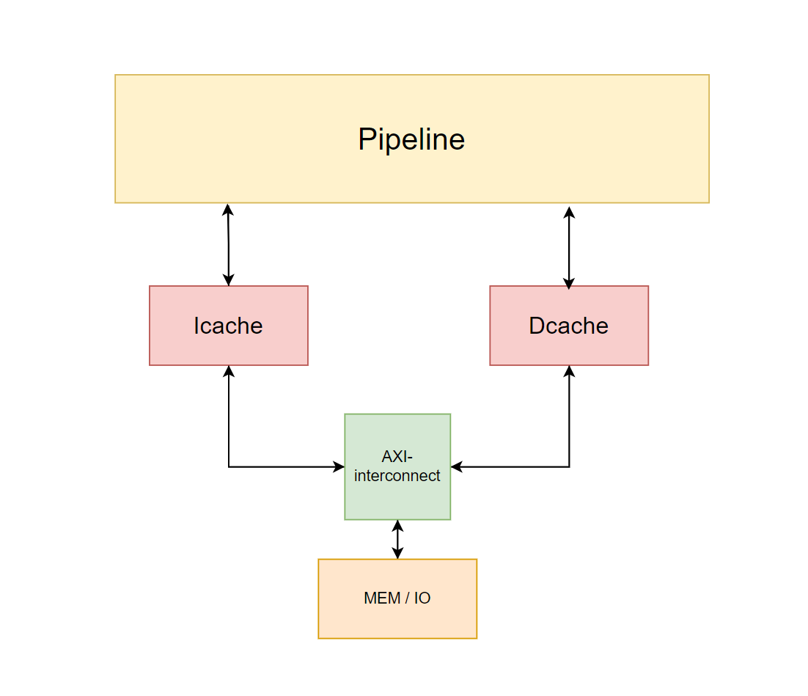
AXI 总线交互
采用AXI-4总线协议
使用转接桥，简化高速缓存接口
读写通道分离，使得读写可并行处理
在 Icache 和 Dcache 同时需要访问主存时，通过转接桥
的仲裁使得 Dcache 拥有更高的优先级，从而保证访存的
顺序性和正确性。

Slide 15
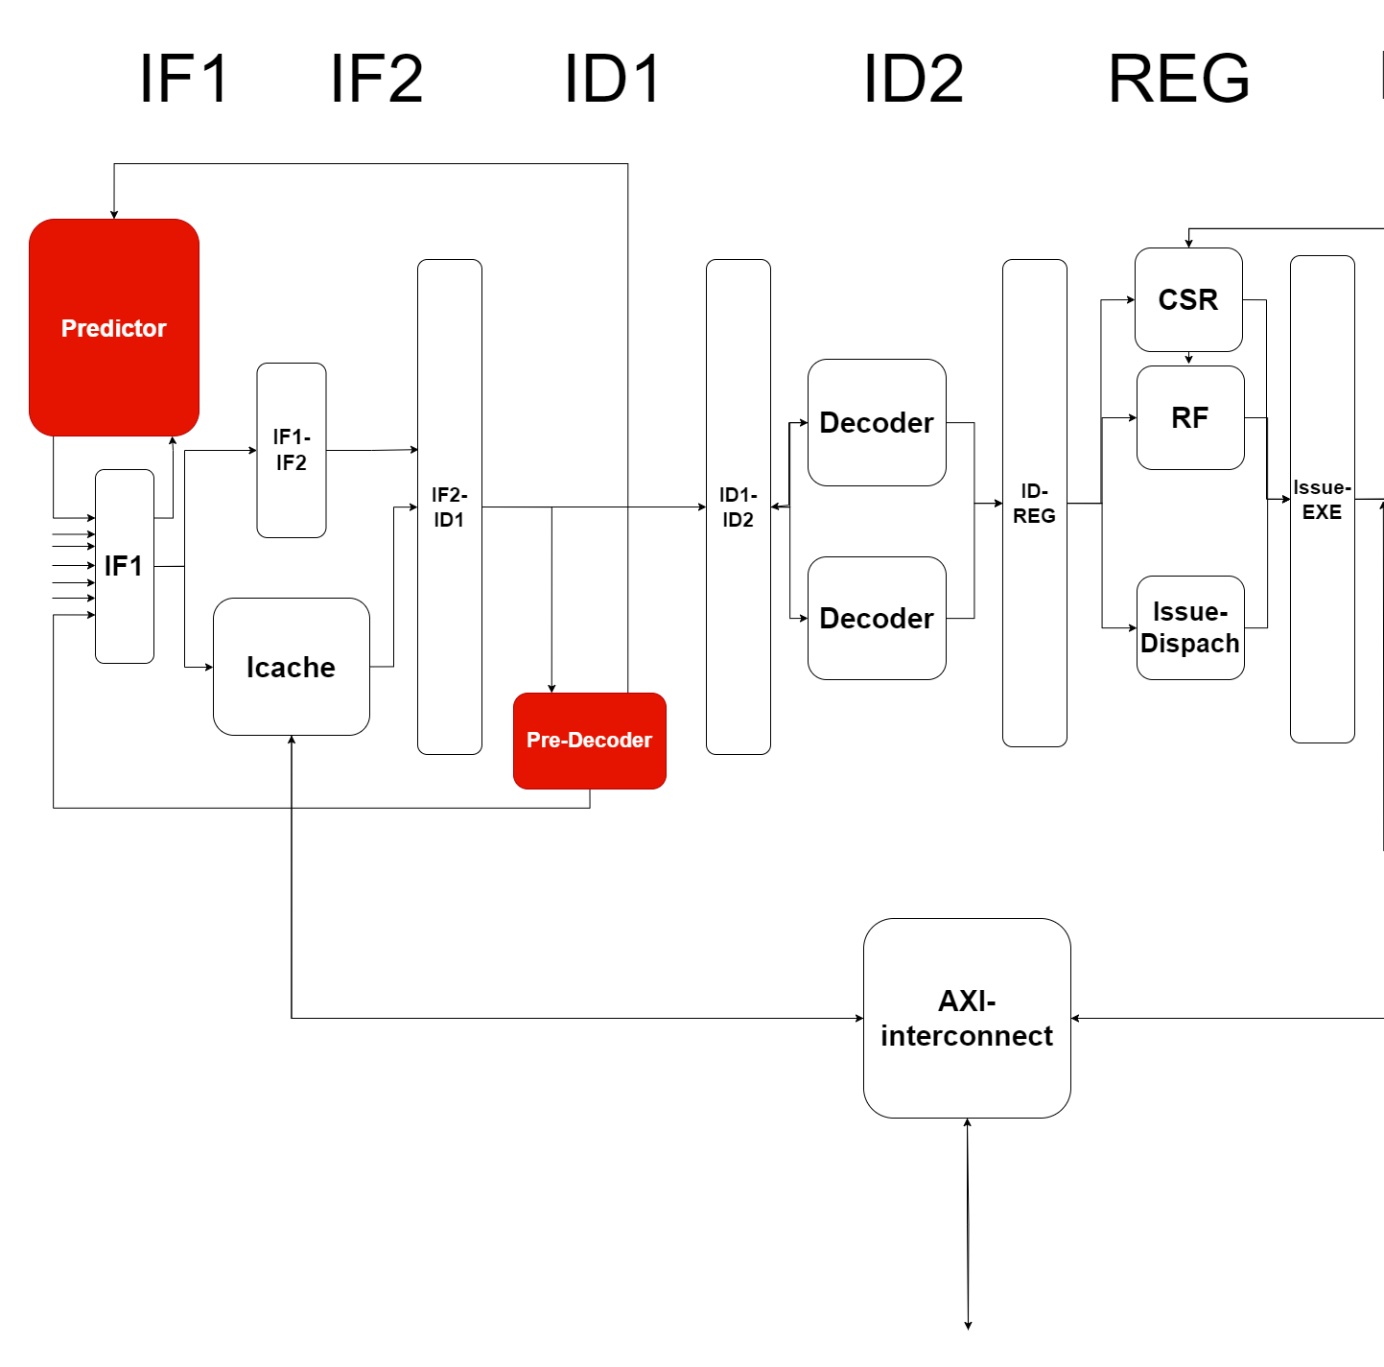
分支预测和预译码
分支预测：
采用基于局部历史的动态预测
方向预测 基于PHT，1024项两位饱和计数
目标地址 基于BTB，2^7 项 * 2路
PHT 每一项是一个2位的计数器，00为强untaken，01为弱 untaken，10为弱 taken，11为强 taken ，根据首位判断是否跳转。
BTB 存储 br_type 和 br_target，两路 BTB0 和 BTB1，区别于 pc[2] 的奇偶性，用于同时预测两条指令。btb 表项：valid, tag, target, type

Slide 16
分支预测和预译码
预译码：
在取指完成后立刻进行
给出br_type和部分br_target
预译码在分支预测出错时给出纠正，如：
01 型指令
如果指令是向低地址分支的，则将 PC 置为分支 PC；对于高地址的则不做分支。
10 型指令
如果分支预测器没有其记录，则取指单元在此及时做出补救，进行分支
br_type 定义
• 00 非跳转指令 • 01 除了 bl 和 jirl 的跳转指令
• 10 bl • 11 jirl

Slide 17
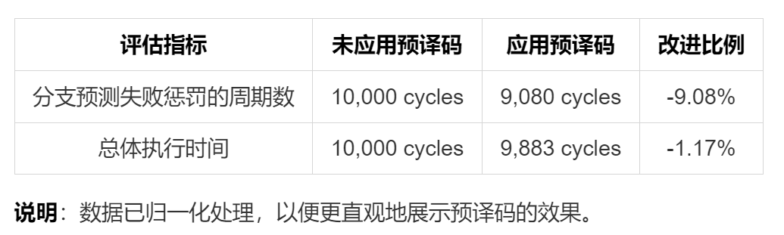
分支预测和预译码

Slide 18
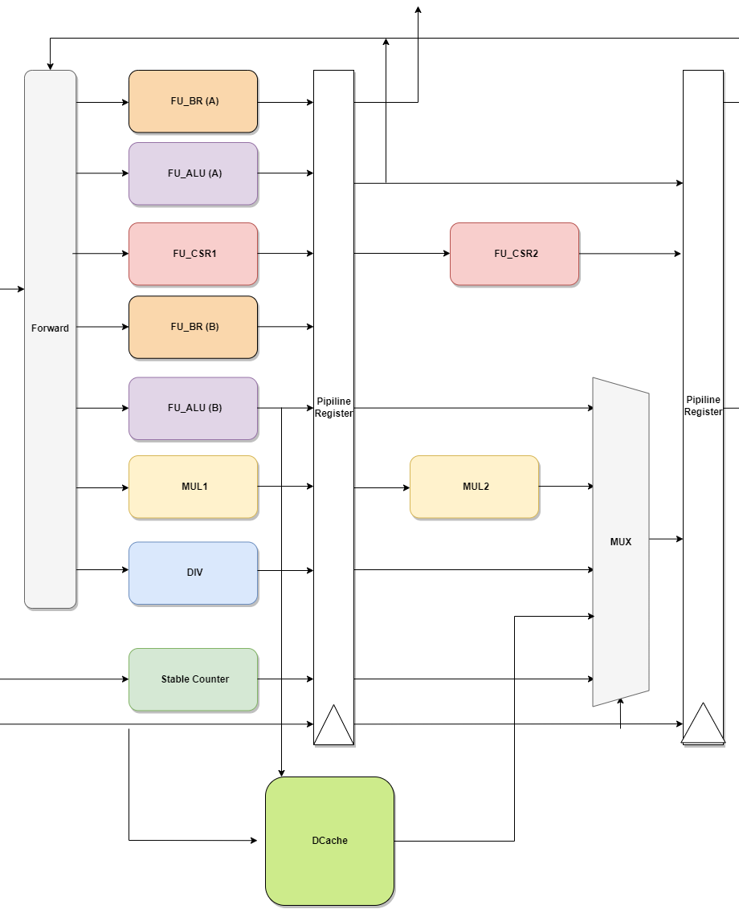
执行/访存/写回
EX/MEM/WB
顺序双发射，有序AB两通路。
A通路：ALU、BR，
B通路：ALU、BR、LD/ST、乘除法、特权、定时器读。
Notes:
整体采用顺序双发射的设计，分为A、B两通路。同时发射两条指令时，次序较先的指令发射到A通路，次序较后的指令发射到B通路。A通路允许发射ALU指令和BR指令，B通路允许发射ALU指令、BR指令、LD/ST指令、乘除法指令、CSR读写等特权指令、定时器读指令。
各流水段包含的模块或实现的功能如下：
EX段：Forward前递模块、FU_ALU计算单元、FU_BR分支跳转单元、DIV除法器、MUL1乘法器第一部分，FU_CSR对ALE例外和CSR读写的处理单元，Stable_Counter计数器，能够处理并向DCache发送读写信号。
MEM段：MUL2乘法器第二部分，RF写回数据多选器，FU_CSR2 例外中断最终处理单元，中断产生后直接当周期送至MEM段，能够记录中断信号直至中断可以开始处理，能够记录DCache给出的读数据直到被实际使用。
WB段：发送RF写、CSR写、例外中断处理相关信号，如果有因任何原因（CSRWR/CSRXCHG/例外/中断/ERTN)导致的CSR内容变更，还会同时发出WB_flush_csr信号清空整条流水线并使PC跳转到合适位置。

Slide 19
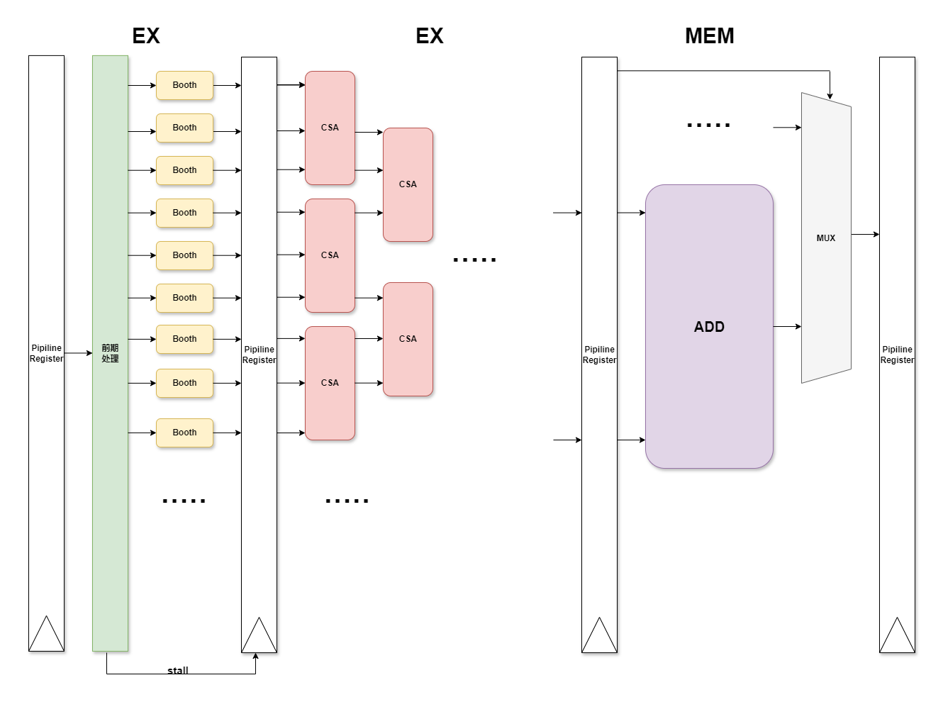
执行/访存/写回
乘法器
2位Booth编码 + 华莱士树 + 64位全加器
EX：阻塞一个周期，2位Booth编码和华莱士树各占一周期
MEM：64位全加器
Notes:
采用2位Booth编码加华莱士树生成两个64位临时结果，再用64位全加器实现最后的加法。其中2位Booth编码和华莱士树均在EX段实现，EX段阻塞一个周期，2位Booth编码和华莱士树各使用一个周期完成计算。EX段乘法器收到使能信号后，给出一个周期的stall_mul信号，停顿自ISSUE/EX段间寄存器之后的流水线。MEM段进行64位全加器的计算。

Slide 20
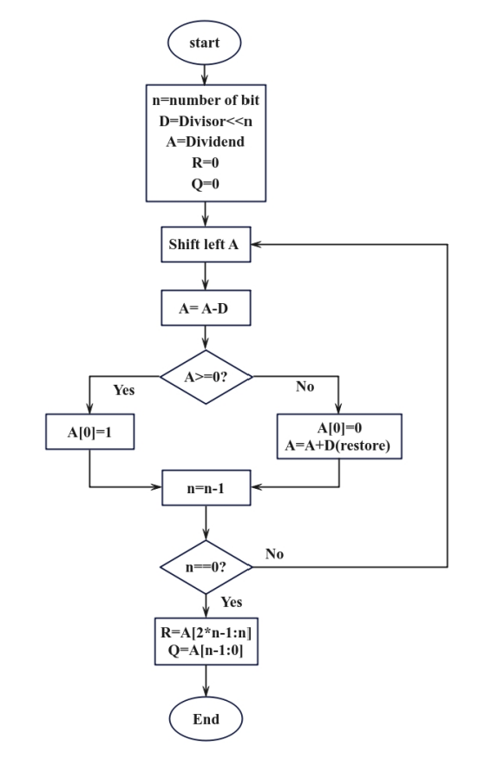
除法器
执行/访存/写回
恢复余数法：类似竖式计算，逐位尝试减法并迭代结果。
用64位寄存器存储迭代结果，初始被除数在低位，每轮比较部分迭代结果和除数，能减则减，左移，并在最低位填入商的下一位。
迭代完成后前32位为余数，后32位为商。
复用的64位寄存器同时解决了被除数、余数、商的存储，节省了资源，提升了整体性能。
Notes:
共33个周期，1个EX初始准备，32个EX计算，然后流入MEM输出结果。除法器实际计算中使用的是被除数和除数的绝对值，得到商和余数的绝对值，最后根据被除数和除数的符号再对商和余数做处理。
除法器中的64位寄存器dvd_rmd高位为被除数，低位为余数，初始被除数在低位，逐步左移，并在最低位填入余数的下一位。 第一个EX周期将被除数的绝对值填入dvd_rmd的低32位，此后32个EX计算周期，计算每轮将dvd_rmd[62:31]与32位除数绝对值dvs做比较，初始dvd_rmd[31]与dvs[0]对齐，最后一轮计算前dvd_rmd[62:31]与dvs[31:0]对齐，最后一轮计算后，dvd_rmd[63:32]为余数绝对值，dvd_rmd[31:0]为商绝对值，再根据被除数和除数的符号做正负的处理。33个EX周期中，前32个周期给出stall_div信号停顿自ISSUE/EX段间寄存器之后的流水线。计算完成后流入MEM段。

Slide 21
测试结果

Slide 22
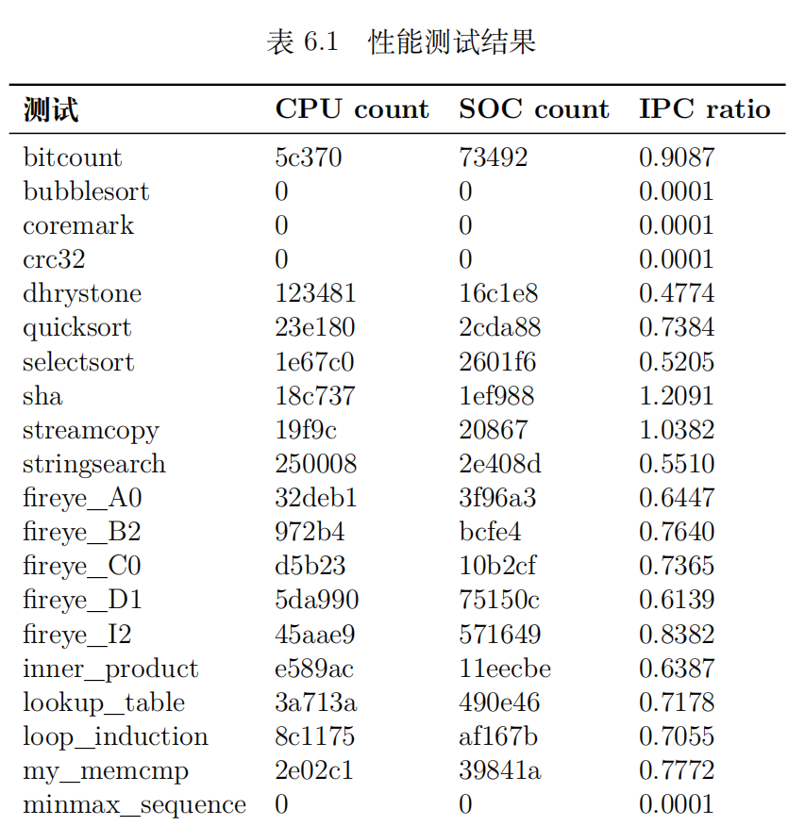
测试结果
功能测试能够全部通过
性能测试能通过16项

Slide 23
总结与展望
What , Why , How

Slide 24

总结
设计缓冲区：减少流水线断裂
 | 加入指令缓冲区前 | 加入指令缓冲区后
平均每周期指令数 (IPC) | 0.75 | 0.80
设计预译码：减少惩罚
乘法器流水化：
前递模块+Booth编码+华莱士树的数据通路过长
采取前递+Boooth编码一个周期、华莱士树另用一个周期的拆分
提升了主频

Slide 25
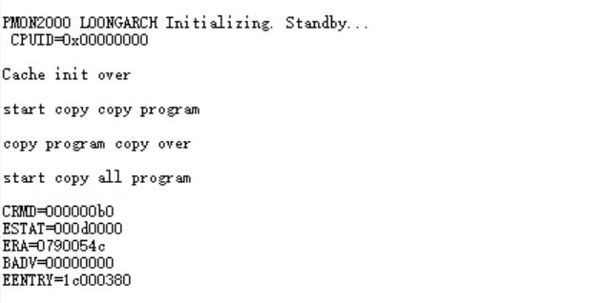
总结
PMON启动失败
启动效果如图
原因推理（通过实验和推理）
时钟频率卡边界的原因
某些指令之间的相关问题
……留待后期使用更好的测试工具解决问题

Slide 26
展望
将双发射改造成四发射
在实际的程序执行（CoreMark，bubbleSort）中，发现性能不够好。并且调研和模拟推算，发现代码通过汇编器处理可以实现频繁四发射的可行性，并且对于处理器性能有较大的提升。
改变关键在于发射逻辑，前递逻辑，指令间数据相关问题
增加MMU，启动Linux
由于性能测试的不通过和PMON的启动失败，遂放弃实现MMU比较遗憾
使用更加高效的Debug方式解决问题，利用剩余暑假时间协作启动Linux
实现性能更加高效的分支预测
在实际的程序执行（CoreMark）中，分支预测成功率为72.64%，性能不够好。调研发现常见双比特预测器的成功率通常在80%-90%之间，还能够有所改进。
论文 “A case for (partially) TAgged GEometric history length branch prediction” 在有非常好的设计，实现TAGE算法是我们未来的方向。

Slide 27
谢谢
请不吝提供宝贵的意见
中国科学技术大学
大江大河队全体

